Slide 1
بنام خدا

Slide 2
معرفی تریکودینا

Slide 3
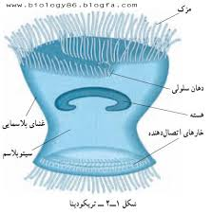
1- غشا: مرز بین سلول و دنیای خارج
2- هسته: تنظیم فعالیت‌های سلول
3- سیتوپلاسم: ماده‌ای سیال محل اندامک‌های مختلف
4- دهان سلولی: محل ورود مواد غذایی
5- مژک: بازنش خود، حرکت مواد غذایی به دهان
6- خارهای اتصال دهنده: اتصال به تکیه‌گاه (بدن ماهی)
تریکودینا: جانداری تک سلولی و آبزی دارای:

Slide 4
پایان

